Slide 1
Especialização em Saúde da Família Modalidade à Distância UNASUS - UFPEL Turma 8
Melhoria da Prevenção do câncer de colo de útero e de mama na unidade de saúde Simão Mansou Bartha, AC
Especializanda: Lourdes Quiala Barroso
Orientadora: Andressa de Andrade
Pelotas, 2015

Slide 2
Caraterização do Município
Localizado no sul do estado Acre.
População Total: 23.378 habitantes.
Fronteira com Cobija, Bolívia.
Municípios limítrofes: Epitaciolândia, Xapuri, Assis Brasil, Sena Madureira.

Slide 3
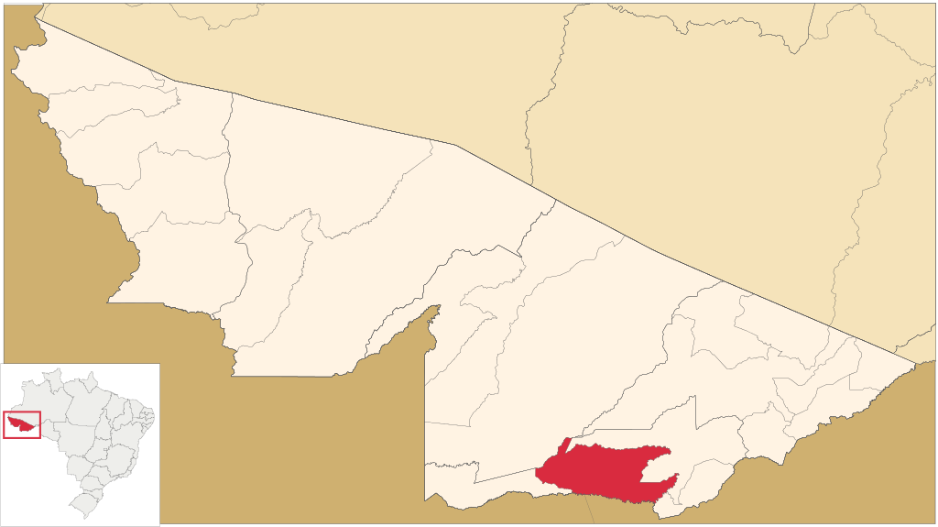
Localização do município

Slide 4
Caraterização do Sistema de Saúde
9 UBS com ESF
1 NASF
1 CAP
1 Hospital Municipal de pequeno porte.

Slide 5
Caracterização da Unidade
UBS Simão Mansou Bartha
Localização: Bairro El Dorado.
População: 1.761 usuários cadastrados com predomínio do sexo feminino.
Equipe: Uma equipe de saúde completa com ESF

Slide 6
Situação da UBS antes da intervenção
Baixa adesão.
Sem registros adequados.
PCCU realizados apenas pela enfermeira.
Baixa indicação de mamografias.
Menos de 45% de usuárias cadastradas para CA
de colo de útero.
Menos de 20% para CA de mama.

Slide 7
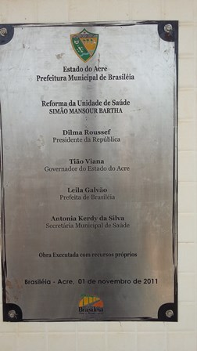
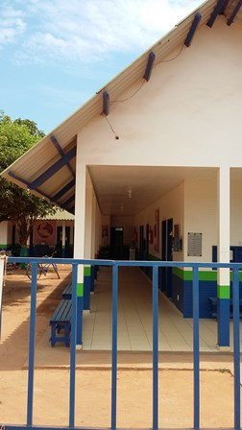
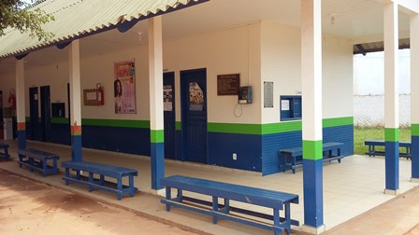
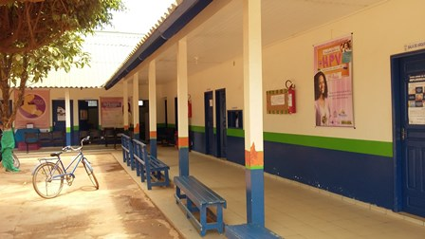
Local da intervenção

Slide 8
Objetivo geral
Melhorar a prevenção e controle dos cânceres de colo de útero e de mama na UBS Simão Mansou Bartha, Brasiléia/AC.

Slide 9
Logística
Protocolo a ser utilizado: Protocolo para a intervenção e controle do câncer de colo de útero e de mama no Estado do Acre, 2014.
Instrumento de monitoramento e coleta de dados: Ficha-espelho, listas de presença para os grupos, planilhas e prontuário da Unidade.

Slide 10
Metodologia
Capacitações da equipe conforme o protocolo, 2014;
Grupos na comunidade;
Atendimento em grupo e individual;
Agendamentos e atendimento à demanda espontânea;
Atribuições de cada profissional;
Preenchimento de fichas de avaliação (ficha-espelho).

Slide 11
Objetivos, Metas e Resultados

Slide 12
Objetivo 1: Ampliar a cobertura de detecção de câncer de colo de útero e de mama.
Meta 1.1: Ampliar a cobertura de detecção precoce de câncer de colo de útero em mulheres nas faixas etárias de 25 a 64 anos.
Figura 1 – Proporção de mulheres ente 25 e 64 anos com exame em dia para detecção precoce do câncer de colo de útero na Unidade de Saúde Simão Mansou Bartha, Brasileia/AC, 2015.

Slide 13
Objetivo 1: Ampliar a cobertura de detecção de câncer de colo de útero e de mama.
Meta 1.2: Ampliar a cobertura de detecção precoce de câncer de mama.
Figura 1 – Proporção de mulheres ente 50 e 69 anos com exame em dia para detecção precoce do câncer de mama na Unidade de Saúde Simão Mansou Bartha, Brasileia/AC, 2015.

Slide 14
Objetivo 2: Melhorar a qualidade do atendimento das mulheres que realizam detecção precoce de câncer de colo de útero e de mama.
Meta 2.1: Obter 100% de amostras satisfatórias do exame citopatológico de colo uterino.
Todas as amostras coletadas foram satisfatórias.

Slide 15
Objetivo 3: Melhorar a adesão das mulheres a realização de exame citopatológico de colo de útero e mamografia.
Meta 3.1: Realizar busca ativa de mulheres com exame citopatológico alterado sem acompanhamento pela unidade de saúde.
Figura 3– Proporção de mulheres com exame citopatológico alterado que não retornaram para conhecer o resultado na Unidade de Saúde Simão Mansou Bartha, Brasileia/Acre, 2015.

Slide 16
Objetivo 3: Melhorar a adesão das mulheres a realização de exame citopatológico de colo de útero e mamografia.
Meta 3.2 Realizar busca ativa do 100% de mulheres com mamografia alterada sem acompanhamento pela unidade de saúde.
Durante a intervenção não houve mulheres com exame de mamografia alterada.

Slide 17
Objetivo 3: Melhorar a adesão das mulheres à realização de exame citopatológico de colo uterino e mamografia.
Meta 3.3: Realizar busca ativa em 100% de mulheres com exame citopatológico alterado sem acompanhamento pela unidade de saúde.
Meta 3.4: Realizar busca ativa em 100% de mulheres com mamografia alterada sem acompanhamento pela unidade de saúde.
Durante a intervenção houve 1 mulher com CP alterado que não retornou, mas houve a busca ativa – 100%
Durante a intervenção não houve mulheres com exames alterados sem acompanhamento – 0%

Slide 18
Objetivo 4: Melhorar o registro das informações.
Meta 4.1: Manter registro da coleta de exame citopatológico de colo de útero em registro especifico do 100% das mulheres cadastradas.
Durante a intervenção 100% das mulheres entre 25 e 64 anos foram mantidas com registro específico.

Slide 19
Objetivo 4: Melhorar o registro das informações.
Meta 4.2: Manter registro da realização de mamografia em registro especifico do 100% das mulheres cadastradas
Figura 4 – Proporção de mulheres com registro adequado da mamografia, Unidade de Saúde Simão Mansou Bartha, Brasileia/Acre, 2015.

Slide 20
Objetivo 5: Mapear as mulheres de riscos para câncer de colo de útero e de mama.
Meta 5.1: Pesquisar sinais de alerta para câncer de colo útero para 100% das mulheres entre 25 e 64. anos.
Meta 5.2: Realizar avaliação de risco para 100% de mulheres entre 50 e 69 anos.
Realizou-se busca ativa de sinais de alerta para câncer de colo de útero e de mama em 100% de mulheres cadastradas entre 25 e 69 anos.

Slide 21
Objetivo 6: Promover a saúde das mulheres que realizam detecção precoce de câncer de colo de útero e de mama na unidade de saúde.
Meta 6.1: Orientar 100% das mulheres cadastradas sobre DSTs e fatores de riscos para câncer de colo de útero.
Meta 6.2: Orientar 100% das mulheres cadastradas sobre DSTs e fatores de riscos para câncer de mama.
100% das mulheres cadastradas foram orientadas sobre DSTs e fatores de riscos para câncer de colo de útero.

Slide 22
Discussão
A intervenção mostrou ótimos resultados.
Propiciou a ampliação da cobertura das mulheres em faixas etárias de risco para cânceres de colo de útero e de mama alcançando 99,1%(453) e 82,9%(121) de cobertura, respectivamente.
Ampliou e melhorou a qualidade do acolhimento e atendimento das usuárias da nossa área de saúde.

Slide 23
Discussão
Para a nossa equipe de saúde:
Exigiu a capacitação de acordo com os protocolos de saúde proporcionando melhores conhecimentos.
Promoveu o trabalho integrado de toda a equipe.
Cada profissional teve e consolidou seu papel na intervenção.

Slide 24
Discussão
A comunidade foi muito beneficiada, pois:
A maior parte das mulheres da comunidade foi contemplada com ações de educação sobre os cânceres de colo de útero e de mama bem como sobre DSTs.
As usuárias demostraram satisfação com os atendimentos recebidos.
Os indicadores de saúde melhoraram muito.
As usuárias entenderam a importância do Programa.
A nossa intervenção já é parte da rotina de trabalho da equipe de saúde.

Slide 25
Reflexão sobre o processo de aprendizagem
Foi uma grande experiência.
Permitiu-me conhecer e interagir com colegas de outros estados que somente conheço pela internet.
Alcançou e superou as minhas expectativas iniciais.
Ajudou-me a melhorar o atendimento aos pacientes com doenças com as quais nunca tinha me deparado.
Ajudou-me a atualizar os conhecimentos por meio das revisões bibliográficas disponibilizadas pelo curso.

Slide 26
Referências
BRASIL, Ministério da Saúde. Protocolo de controle de câncer de colo de útero e da mama estado do Acre 2014.
BRASIL. Ministério da Saúde. Secretaria de Atenção á Saúde. Departamento de Atenção Básica. Controle dos cânceres do colo de útero e da mama. Cadernos de atenção Básica 2ª edição. Ministério da saúde Brasília, 2013.
BRASIL. Ministério da Saúde. Secretaria de Atenção á Saúde. Departamento de Atenção Básica. Saúde da mulher Suelene Coelho, Yula Franco Porto Universidade Federal de Minas Gerais, 2009.

Slide 27
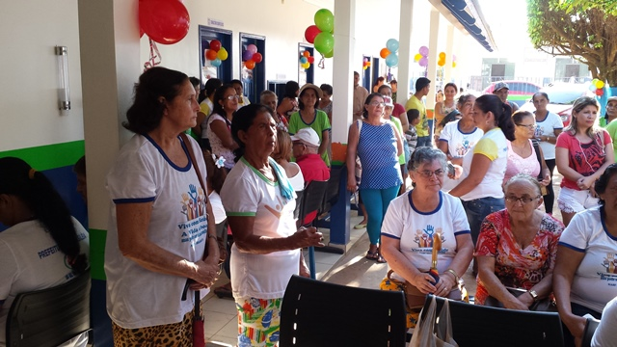
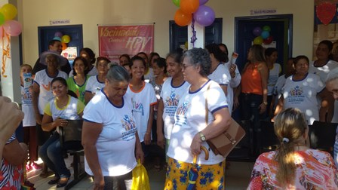
Grupo de mulheres
\\

Slide 28
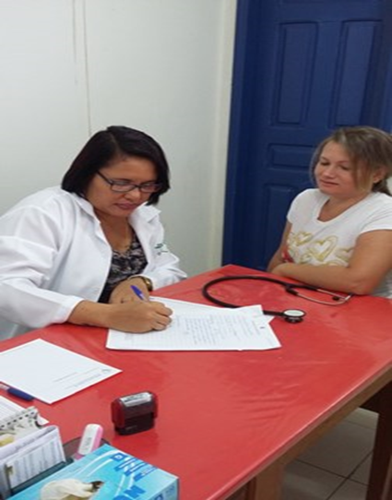
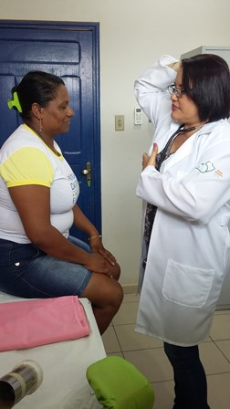
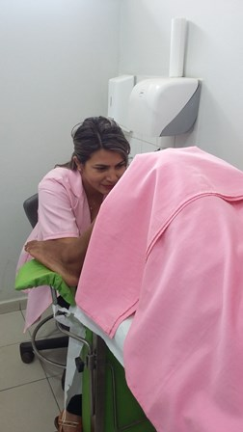
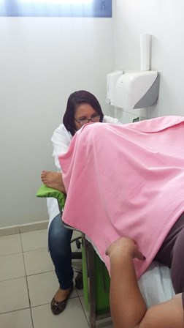
Atendimentos individuais

Slide 29
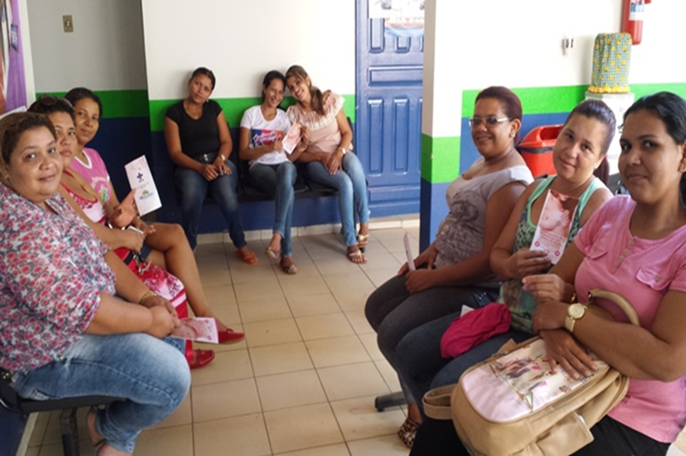
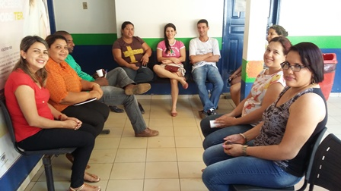
Capacitação da equipe

Slide 30
Obrigada

